Slide 1
14주차 실습
고정재

Slide 2
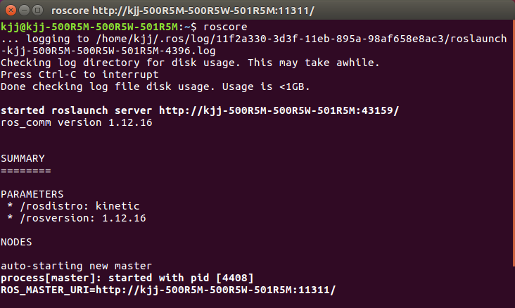
ROS bag

Slide 3
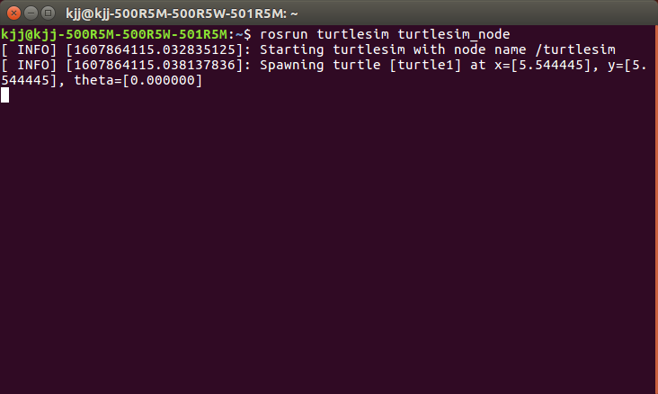
ROS bag

Slide 4
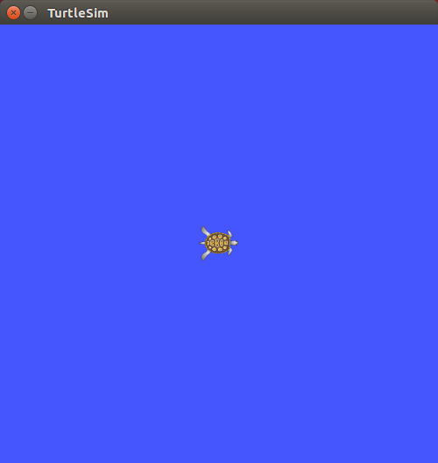
ROS bag

Slide 5
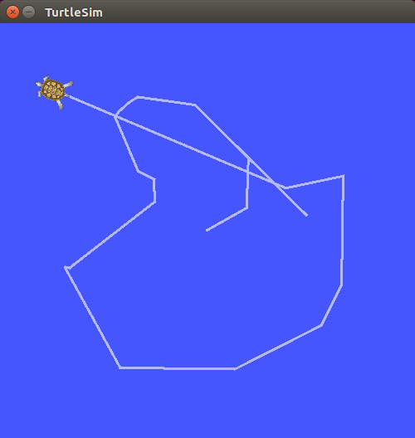
ROS bag

Slide 6
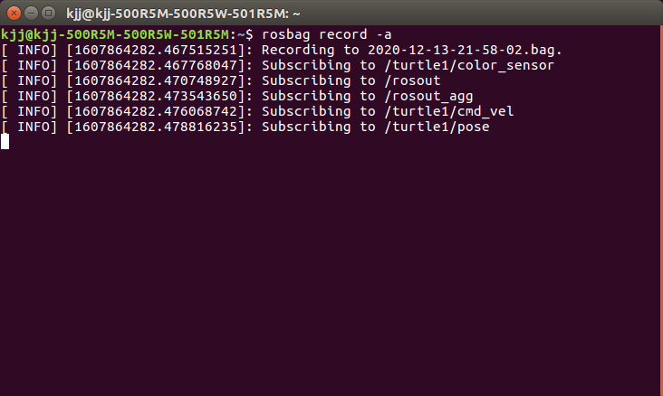
ROS bag

Slide 7
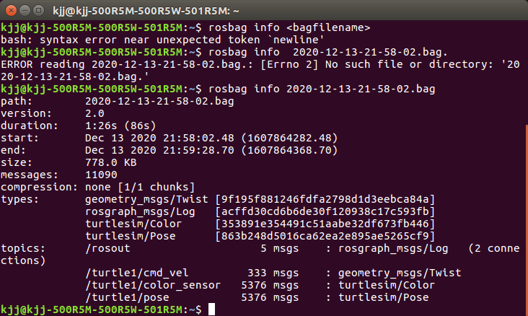
ROS bag

Slide 8
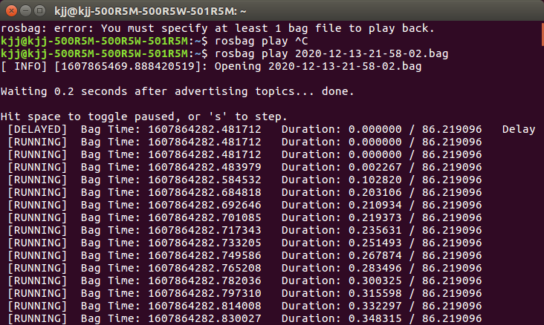
ROS bag

Slide 9
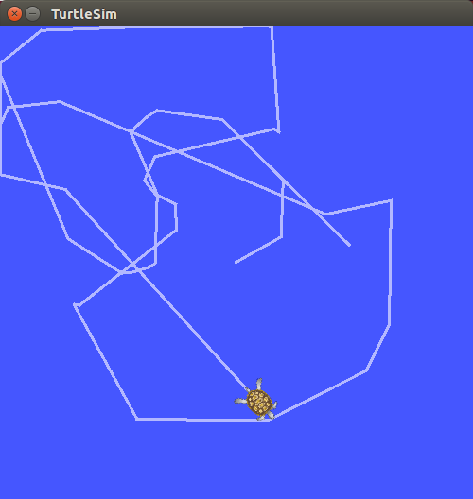
ROS bag

Slide 10
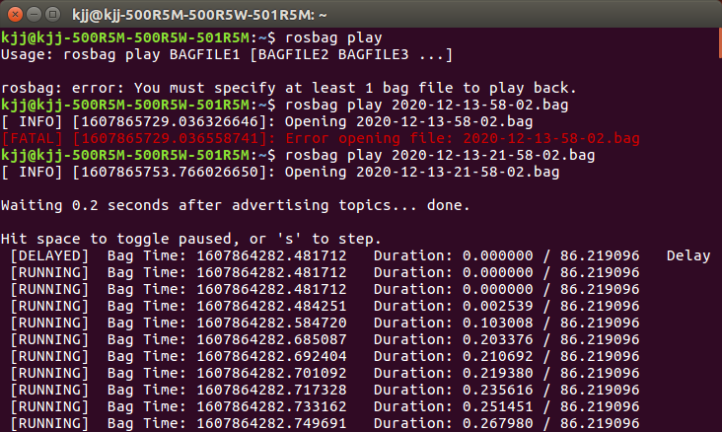
ROS bag

Slide 11
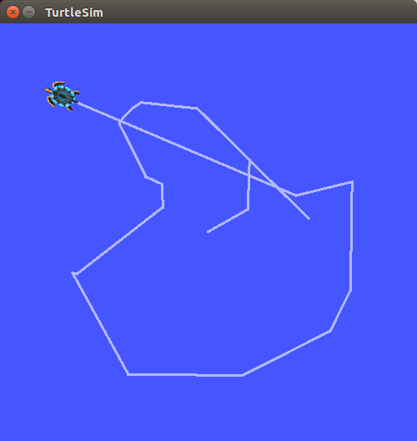
ROS bag

Slide 12
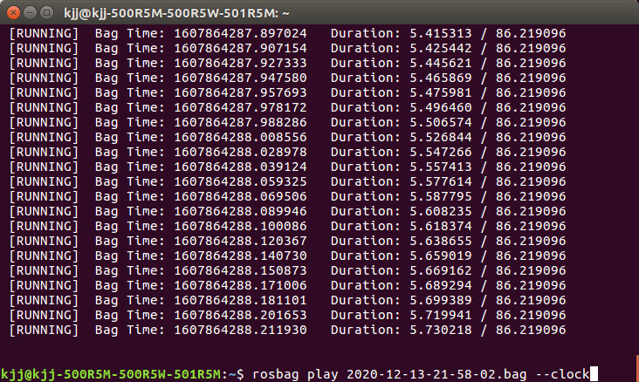
ROS bag

Slide 13
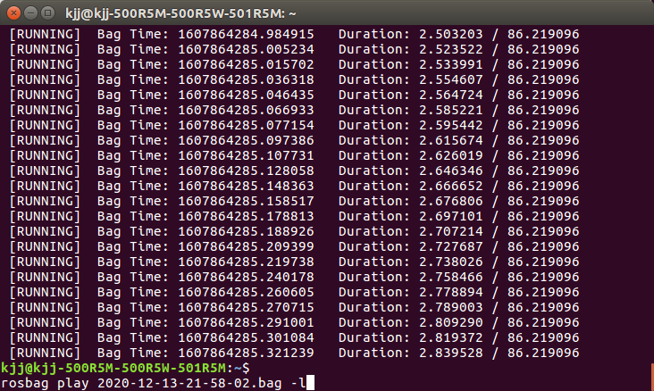
ROS bag

Slide 14
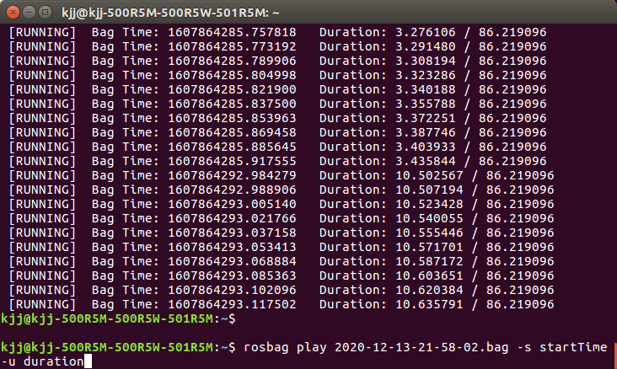
ROS bag

Slide 15
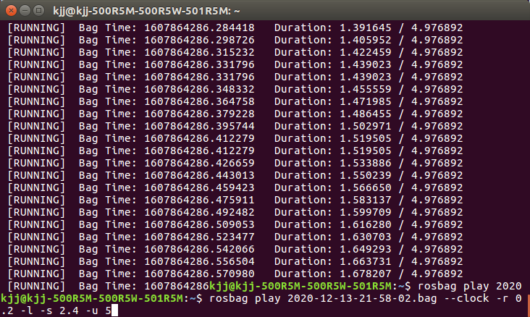
ROS bag

Slide 16
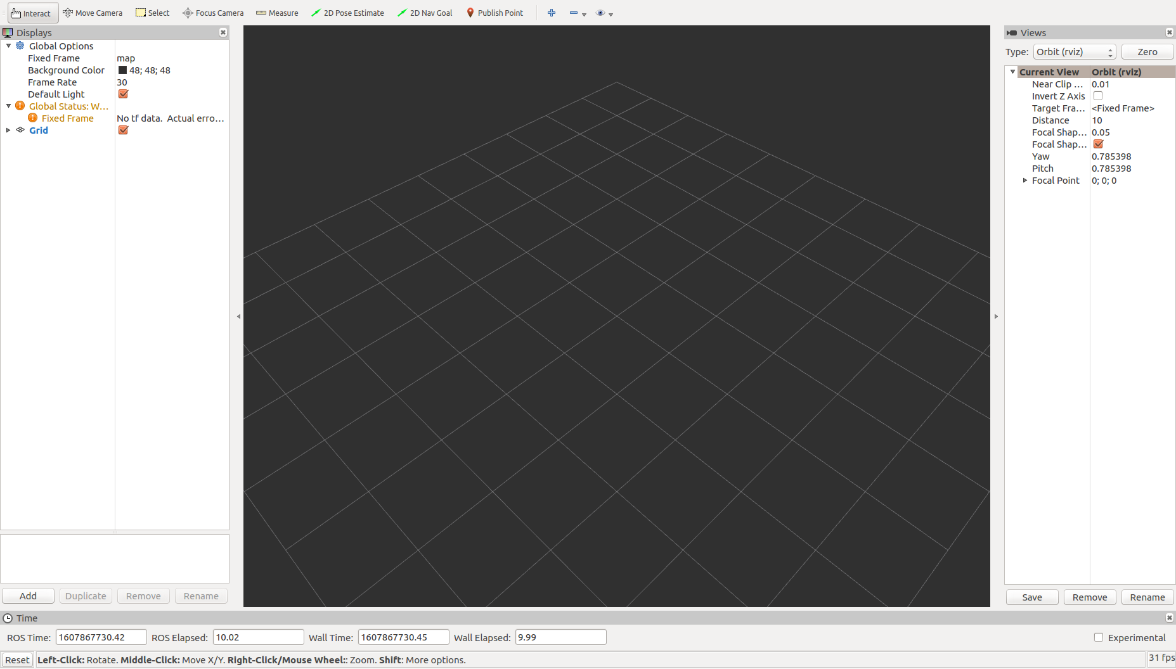
Rviz

Slide 17
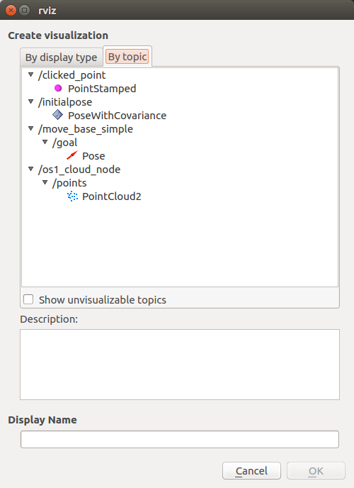
Rviz

Slide 18
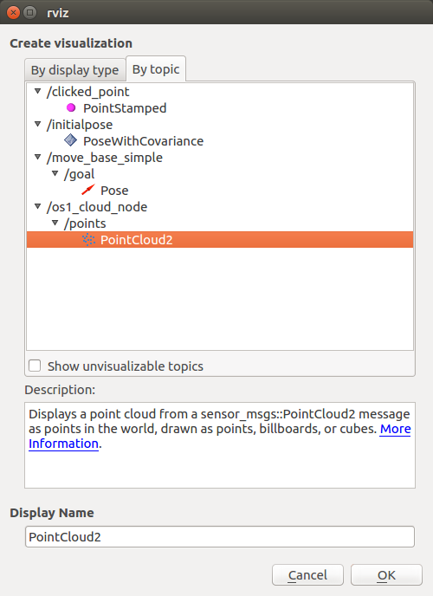
Rviz

Slide 19
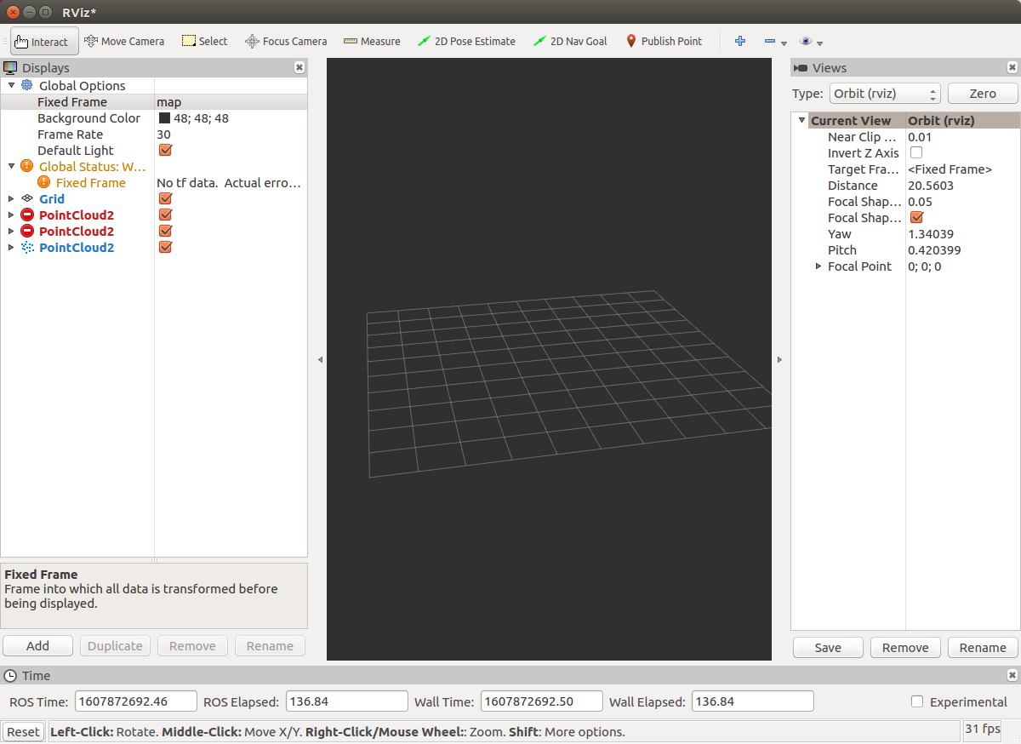
Rviz

Slide 20
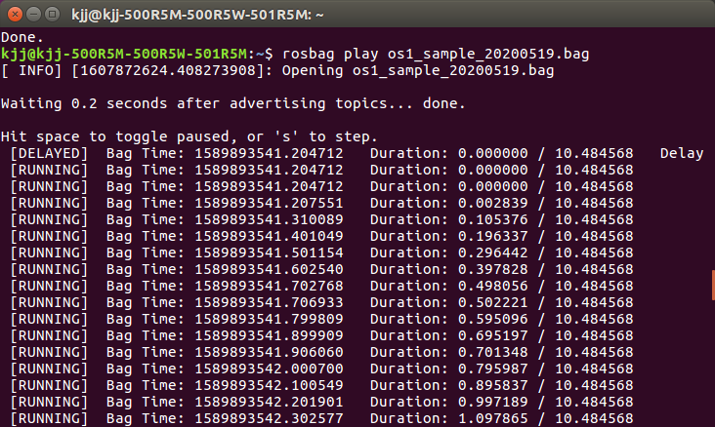
Rviz

Slide 21
이후 작업은 파일을 불러 왔는데 안 되서 추가로 실습을 진행 못 했습니다.

